Slide 1
METODOLOGÍAS CUANTITATIVAS Y CUALITATIVAS
PROGRAMA DE FORMACIÓN DE NOVELES INVESTIGADORES
5° ENCUENTRO

Slide 2
TEMA
ANTECEDENTES
MARCO CONCEPTUAL
PROBLEMA
¿?
MÉTODOS
PARADIGMA

Slide 3
Metodología cualitativa
PROGRAMA DE FORMACION DE NOVELES INVESTIGADORES
5° Encuentro – 8 de octubre de 2019
Juan Ignacio Staricco

Slide 4
Supuestos de la investigación cualitativa
Paradigma: interpretativo (Klimosvki e Hidalgo) / constructivista (Guba y Lincoln)
Supuestos: ontológicos y epistemológicos
Realidad = socialmente construida
Objetivo de las ciencias sociales: comprender
Desplazamiento: de explicar realidad objetiva a comprender construcciones (inter)subjetivas

Slide 5
Metodología cualitativa
Prioridad: comprender la perspectiva de los actores
Métodos abiertos, flexibles
Carácter (inter)subjetivo de la realidad social: freno a intento de homogeneizar y generalizar
Lógica más inductiva de trabajo
Énfasis: describir procesos, motivaciones y evaluaciones de, construcciones discursivas, etc.

Slide 6
Técnicas cualitativas
Entrevistas
Focus group / entrevista grupal
Observación participante
Etnografía
Análisis documental

Slide 7
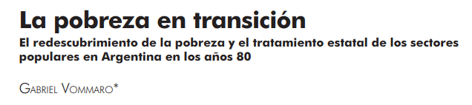
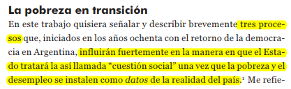
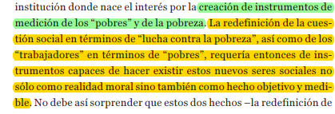
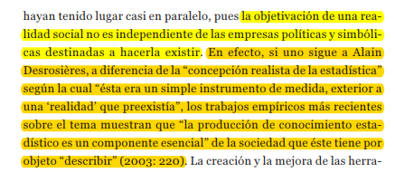
“Pobreza” desde una perspectiva cualitativa (I)

Slide 8
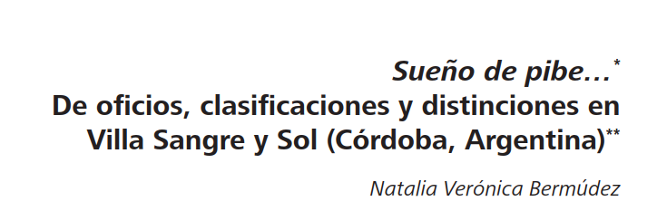
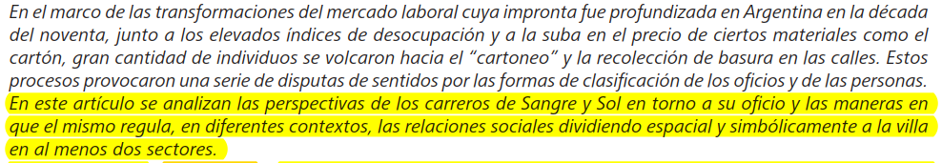
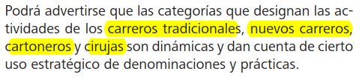
“Pobreza” desde una perspectiva cualitativa (II)

Slide 9
Formas de validación
Procesos de largo plazo / intensivos
Superposición de miradas
Validación por las personas estudiadas
Triangulación con otras técnicas cuali/cuanti

Slide 10
Fortalezas y debilidades
Privilegia la mirada de los actores
Conocimiento rico y profundo de prácticas, contextos y discursos
Trabaja con grupos/casos relativamente pequeños
Escaso / nulo interés en generalizar conclusiones
Teorías de alcance local/intermedio

